Slide 2
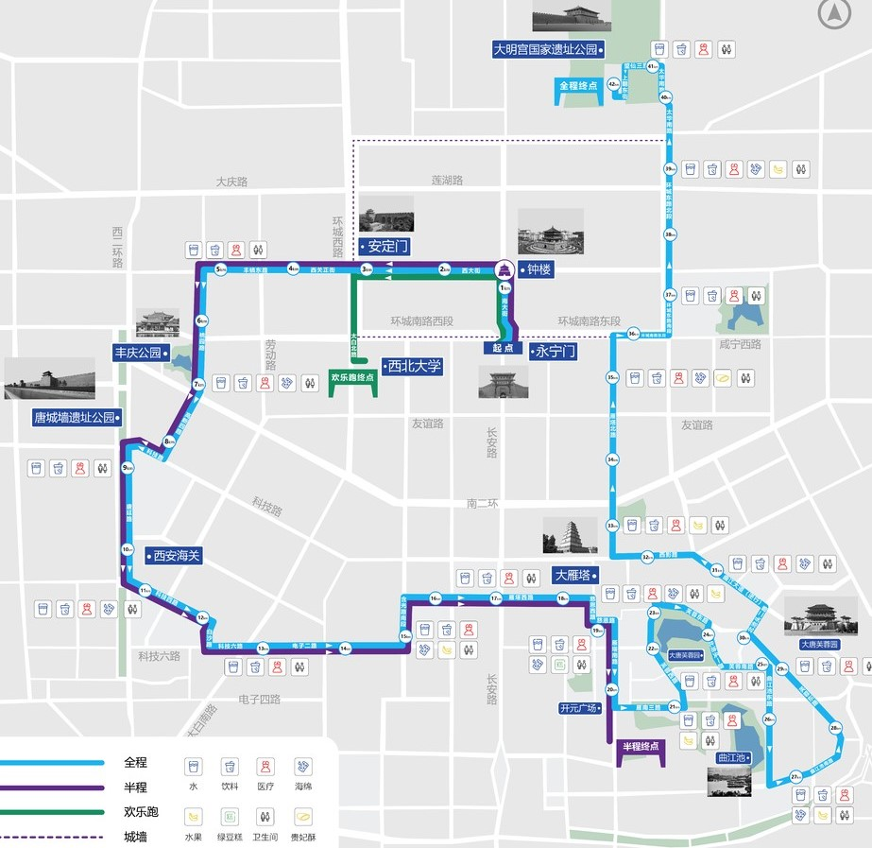

Slide 3
九、竞赛办法
（三）起跑方式：分区起跑。按报名选手在中国马拉松信息平台上2018年7月31日前（含7月31日）公布的马拉松项目或半程马拉松项目的最好成绩作为分区依据，参赛选手进入指定区域集结。
组委会在每个分区前设置检录计时地毯，选手须严格按照分区入场。在比赛发令后，选手先通过所在分区的检录地毯，再通过起点计时地毯的成绩方为有效。
（五）计时办法：
1、本次比赛对全程马拉松项目和半程马拉松项目采用感应计时办法，感应计时芯片将在选手通过起点开始计时（净计时），欢乐跑不计时。
2、在起点、每5公里点、折返点和终点设有计时地毯，选手在跑进过程中，均必须依次通过所有的地面计时地毯。在关门时间内完成比赛但缺少任何一个计时点的成绩，将不予排名。
3、计时芯片将在参赛物品领取现场与号码布等参赛物品同时发放，本次比赛采用一次性计时芯片，不收取芯片押金，赛后不回收。
(七）存取衣：
参赛选手在起点指定区域按号段寄存衣物，到达终点后，到对应号段区域领取本人衣物。组委会不会对参赛者放置在存衣包内的物品进行检查，因此，不受理参赛者在领取存衣包时对相关物品状态的投诉，不对其丢失及损坏承担赔偿责任。我们建议不要在存衣包内存放手机、证件等贵重物品和现金。
比赛当天在起点，组委会对参赛选手寄存衣将于7:15停止服务，请选手做好时间安排。半程马拉松项目参赛选手在比赛当日11:30前，马拉松项目参赛选手在比赛当日14:30前到终点指定区域领取个人存放物品。如超过时间没有领取的，可于赛后5个工作日内联系组委会邮寄，邮寄费用由选手本人承担。逾期不领取者，组委会将按无人领取处理。

Slide 4
项目 | 距离 | 关门时间
欢乐跑 | 5公里 | 8:30
马拉松 和 半程马拉松 | 5公里 | 8:35
 | 10公里 | 9:10
 | 15公里 | 9:55
 | 20公里 | 10:35
半程马拉松 | 21.0975公里 | 10:45
马拉松 | 25公里 | 11:20
 | 30公里 | 12:00
 | 35公里 | 12:45
 | 40公里 | 13:30
 | 42.195公里 | 13:45

Slide 5
十、参赛办法
（一）参赛选手年龄要求：
1、马拉松项目年龄限20周岁以上（1998年12月31日前出生）。
2、半程马拉松项目年龄限18周岁以上（2000年12月31日前出生）。
3、欢乐跑项目年龄限12周岁以上（2006年12月31日前出生）。
（三）报名办法
1、马拉松项目限报15000人，半程马拉松项目限报10000人。马拉松和半程马拉松项目报名人数超过限报名额后，参赛资格获取将采取抽签加候补的办法。欢乐跑项目限报5000人，额满即止。
（四）报名费
项目 | 中国籍（含港澳台） | 外国籍
马拉松 | 150元人民币/人 | 30美元/人
半程马拉松 | 150元人民币/人 | 30美元/人
欢乐跑 | 80元人民币/人 | 16美元/人
全程公益马拉松 | 1500元人民币/人 | 300美元/人

Slide 6
领物须知
（一）参赛物品领取时间
10月17日14:00-20:00
10月18日9:00-20:00
10月19日9:00-21:00
（二）参赛物品领取地点
西安市大明宫国家遗址公园御道广场
（三）领物凭证
1. 身份证件原件，中国大陆籍选手须持有效期内的居民身份证原件；
2. 中国香港、中国澳门籍选手须持港澳居民往来大陆通行证原件；
3. 中国台湾籍选手须持台湾居民往来大陆通行证；
4. 非中国籍选手须持护照原件。
无上述证件原件者，将拒绝为其发放参赛物品。
（四）领物说明
参赛物品须选手本人领取，领物现场将利用人脸识别技术对选手身份进行逐一校验，人、证不一致的选手组委会将拒绝为其发放参赛物品。
（六）参赛手环说明
参赛手环是选手参加比赛、领取完赛纪念品的重要凭证，工作人员将在物品发放时为选手现场佩戴参赛手环，选手不得自行取下、损坏、转让参赛手环，否则组委会有权拒绝选手进入起跑区，组委会有权拒绝为手环有明显破损痕迹的选手发放完赛纪念品。

Slide 7
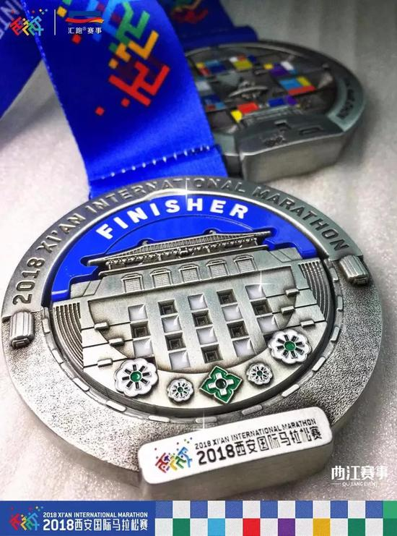

Slide 8
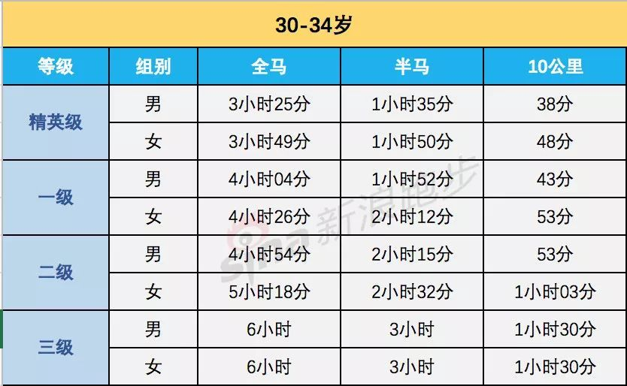
马拉松评定标准

Slide 9
我可以参加马拉松吗
1. 开始跑步有多长的时间了？
2. 可以跑多少公里？
3. 做过体检吗？
4. 参加过任何路跑比赛吗？
5. 有时间训练吗？
6. 比赛当天的所有状况都考虑进去吗？
7. 做好功课了吗？
8. 为什么想跑马拉松？

Slide 10
减肥 NO

Slide 11
跑步的好处
自律
减压
提神
健康

Slide 12
跑步听音乐
从随身听被发明出来之后，就开始有跑者跑步时戴耳机听音乐，而关于这个做法的争论也就从那时开始了。据了解，有超过6成的跑者会选择跑步时戴耳机。实际上，跑步时戴耳机有利有弊，跑者们可以根据自己的实际情况做出决定。
一：提升情绪
二：保持稳定的节奏，配速歌单
三：跑步更轻松
跑步音乐如果选择得当，可以让你的脚步和音乐保持步调一致。而通过编排不同的音乐配合跑步，还可以当成是一种训练计划来设置运动强度和运动量。

Slide 13
速度：慢即是快，节奏很重要
跑鞋鞋底硬好还是软好
跑步机
小区要大
你就是一头驴
结伴还是单跑

Slide 14
体重大的人跑步
1. 先减重
2. 跑步姿势
3. 跑鞋
4. 降低强度

Slide 15
慢跑鞋和马拉松鞋
跑鞋并不是越软越好。因为跑步过程中，脚的触地过程是相对重复。简单一点说，脚所受到的力是具有一定的规律。这么一来，跑鞋生产商就可以就不同部位所受到的力的不同，针对性的放置支撑或者减震材料。所以好的跑鞋都不是单纯的整个脚掌的软或者硬，而是针对不同部位来做出的不同材料的放置，让足部在运动过程中得到恰当的支撑和缓震，从而保护膝盖和脊柱不受到周期性应力的伤害。

